Slide 1
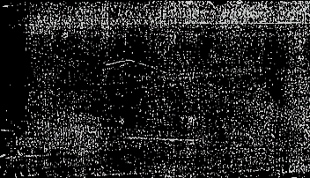
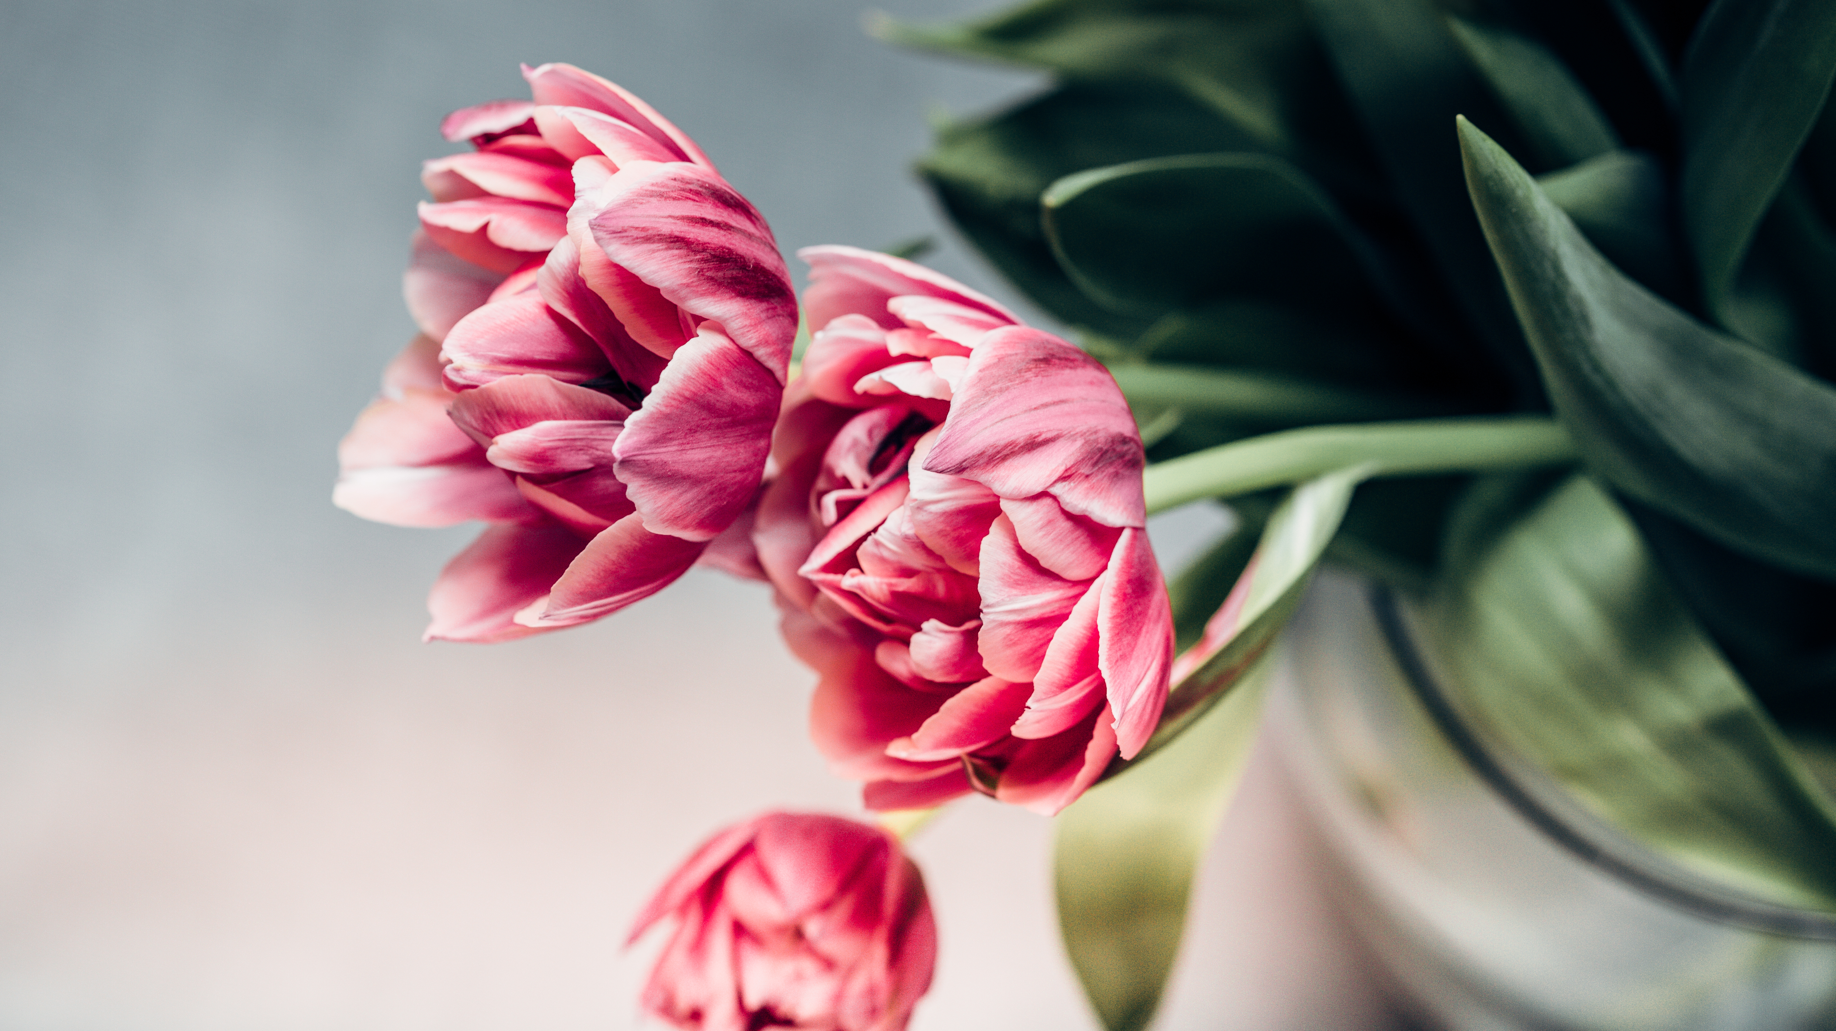
PRVA LJUBEZEN
BESEDILO: Mihael Lajlar
MELODIJA: Matevž Goršič

Slide 2

Notni zapis z besedilom
Prvi glas:
Poišči na uvodni strani učilnice.
Spodnji glas:

